Slide 1
Unit 2. Class Implementation
封装性
2.1 Implementing Classes
2.2 Inheritance
2.3 Polymorphism
2.4 Generic type
2.5 Collections
2.6 Abstract class
2.7 Interface
继承性
多态性
一对多关联关系的实现
基类的重新考虑
machunyan
西北工业大学软件与微电子学院

Slide 2
2.4 generic type
2.4.1 Generic Classes (/interface)
2.4.2 Generic Methods
machunyan
西北工业大学软件与微电子学院

Slide 3
2.4.1 Generic Classes (/abstract class/interface)
    TestPair.java
    Java 容器类：ArrayList<E>, Vector<E>, Map<A, B>……
2009--machunyan
西北工业大学软件与微电子学院

Slide 4
2.4.1 Generic Classes (/interface)
When writing a generic, i.e. parameterized class, the class declaration contains the type parameter in angle brackets.
  The methods in a parameterized class then can use that parameter as a return type or use it for its parameter types.
  The Generic Parameter list is comma separated.
    注：
      static方法无法访问泛型类的类型参数
      使用泛型类时，必须在创建对象的时候指定类型参数的值。
machunyan
西北工业大学软件与微电子学院

Slide 5
2.4.1 Generic Classes (/interface)
泛型类可以创建n元组，令其返回一组任意类型的对象，允许读取其中元素，不允许向其中存放新的对象。--------数据传送对象，信使。
machunyan
西北工业大学软件与微电子学院

Slide 6

2.4.2 Generic Methods
泛型参数列表
  Methods can be parameterized even if the class they are in isn't. In these cases, the method descriptors just have to contain the type parameter in angle brackets much like the parameterized classes do(The Generic Parameter list is comma separated.).
  public <K> K someMethod() { ... }
    Example: GenericMethods.java ；Comparison.java
    调用泛型方法与调用普通方法一样，不必指明参数类型，泛型方法可以看做被无限次重载过；
machunyan
西北工业大学软件与微电子学院

Slide 7
2.4.2 Generic Methods（cont.）
如果使用泛型方法可以取代将整个类泛型化，就应该只使用泛型方法；
对于static方法，无法访问泛型类的类型参数，如果需要泛型能力，必须使其成为泛型方法；
machunyan
西北工业大学软件与微电子学院

Slide 8
2.4 generic type(cont.)
Generic types are a feature that is present in many modern programming languages.
Using generic types, a programmer can write a data structure or a function that can work for different data type（ Polymorphism ?）
  One is a template approach, and is implemented in C++.
  The other is type erasure , and is implemented in java.
machunyan
西北工业大学软件与微电子学院

Slide 9
2.4.1 Generic Classes (/interface)
Type erasure works by replacing the type parameter by its bound at compile time. If no bound is specified, the compiler assumes that the bound is Object. Specifying Object as the upper bound and not specifying any bound are actually the same thing.
    Example :generic compile
Generic array 不允许
machunyan
西北工业大学软件与微电子学院

Slide 10
2.4 generic type(cont.)
泛型使类和方法代码应用于不具体的数据类型
多态使基类（类或接口）的代码可应用该基类诞生的整个“族系”的对象类型
一般类和方法代码应用于具体的数据类型
machunyan
西北工业大学软件与微电子学院

Slide 11
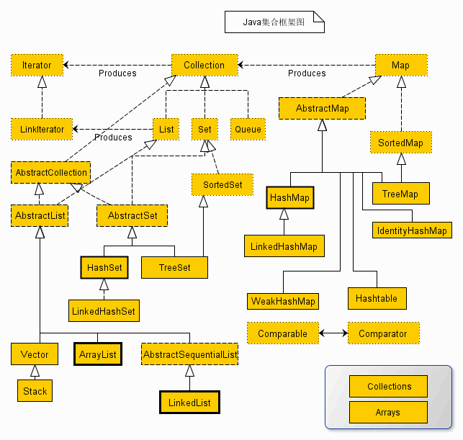
Java 简化集合类框架图

Slide 12
For example employee-salary1.png
We’d like a way to gather up objects as they are created so that
  We can manage them as a group and operator on them collectively,
  We can refer to them individually when necessary.
machunyan
西北工业大学软件与微电子学院

Slide 13
Unit 2. Class Implementation
封装性
2.1 Implementing Classes
2.2 Inheritance
2.3 Polymorphism
2.4 generic type
2.5 Collections
2.6 Abstract class
2.7 Interface
继承性
多态性
一对多关联关系的实现
machunyan
西北工业大学软件与微电子学院

Slide 14
2.5 Collections
2.5.1 Arrays
2.5.2 ArrayList and Iterators
2.5.3 Implementing the Collections of the Library System
machunyan
西北工业大学软件与微电子学院

Slide 15
2.5 Collections
2.5.1 ArrayList and Iterators
2.5.2 Arrays
2.5.3 Implementing the Collections of the Library System
machunyan
西北工业大学软件与微电子学院

Slide 16
2.5 Collections—最具重用性的类库之一
写程序时有时并不确定需要管理多少对象，Java提供了一套容器类库(java.util包)用以解决这个问题，包括Collection<E>和Map<K,V>两类容器:
属于Collection<E>类型者，其内的每个位置仅持有一个元素，提供了add()方法添加元素，这一类型包括：
  List<E>： 以特定次序存储一组元素；例如ArrayList<E>，Vector<E>都是一种List<E>。
  Set<E>：元素不得重复。
Map<K,V>所持有的则是一群成对的key-value(键值-实值对)，像个小型数据库，提供了put( )方法添加元素。
  container.png PrintingContainers.java
machunyan
西北工业大学软件与微电子学院

Slide 17
2.5.1 ArrayList and Iterators
2.5 Collections
The ArrayList Class
Iterator
Using the For-Each Loop in Collections
今日问题簿：
遍历ArrayList容器有哪三种方法？
machunyan
西北工业大学软件与微电子学院

Slide 18
2.5 Collections
The ArrayList Class
java.util.ArrayList<E>
  ArrayList<E> a = new ArrayList<E>();
    E在此处代表指定a中只能存放E类型的对象，否则，编译器将会标记这是一个错误。
    存储的对象的个数没有限制；
machunyan
西北工业大学软件与微电子学院

Slide 19
The following is a list of some of the methods defined in class JDK1.5 ArrayList<E>:ArrayList.doc
  ArrayList() Constructs an empty vector.
  int size() Returns the number of elements in this list.
  boolean add(E o) Appends the specified element to the end of this list.
  E get(int index) Returns the element at the specified position in this list.
  boolean remove(Object o) Removes a single instance of the specified element from this list, if it is present (optional operation).
例如：ArrayListExample.java
machunyan
西北工业大学软件与微电子学院

Slide 20
2.5 Collections
The ArrayList Class（cont.）
遍历ArrayList容器所容纳的对象序列
  对于ArrayList<E> ，可以通过索引对其进行插入对象和取出对象的操作。
  通过size()和get()方法可以实现对容器ArrayList<E>的遍历。
    ArrayList<Person> people = new ArrayList<Person> ( );
  …
    for (in i=0; i<people.size( ); i++) {
    Person person = people.get(i);
    …
    }
machunyan
西北工业大学软件与微电子学院

Slide 21
2.5 Collections
Iterator
所有继承Collection<E>的容器都提供了一个方法可以返回一个Iterator<E> 对象，通过该迭代器对象可以实现遍历Collection<E>容器：
  public Iterator<E> iterator()
  ArrayList<E>提供了方法iterator()返回自身的Iterator<E>对象，用于从头至尾遍历ArrayList<E>中的每个元素。
machunyan
西北工业大学软件与微电子学院

Slide 22
2.5 Collections
Iterator (cont.)
java.util.Iterator<E> provides the following methods:
  Boolean hasNext(). Returns true if the iteration has more elements.
  E next(). Returns the next element in the iteration.
  void remove(). Removes from the vector the last element returned by the iterator.
    在使用调用remove之前必须先调用一次next方法，因为next就像是在移动一个指针，remove删掉的就是指针刚刚跳过去的元素。即使是你想连续删掉两个相邻的元素，也必须在每次删除之前调用next。
For example ArrayListExample.java
machunyan
西北工业大学软件与微电子学院

Slide 23
2.5 Collections
Iterator (cont.)
An iterator is an object whose job is to move through a sequence of objects and select each object in that sequence without the client programmer knowing or caring about the underlying structure of that sequence.
  Iterator模式是用于遍历容器类的标准访问方法。它可以把访问逻辑从不同类型的容器类中抽象出来，避免向客户端暴露容器的内部结构。
举例
  Mouse.java
  Iterators.java
machunyan
西北工业大学软件与微电子学院

Slide 24
2.5 Collections
使用iterator的注意事项：
import java.util.*;
public class test {
public static void main(String[] args){
ArrayList<String> list= new ArrayList<String>();
list.add("Vectors");
list.add(" and ");
list.add("Iterators");
下页续
machunyan
西北工业大学软件与微电子学院

Slide 25
2.5 Collections
续上页
String result = "";
Iterator<String> iterator = list.iterator() ;
while (iterator.hasNext()) {
result = iterator.next();
iterator.remove();//允许
list.add(“cat”); //不允许
}
System.out.println(result);
}
}
machunyan
西北工业大学软件与微电子学院

Slide 26
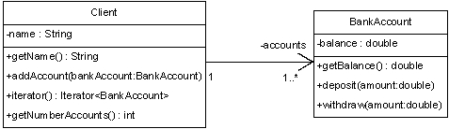
For example
  BankAccount.java
  Client.java
machunyan
西北工业大学软件与微电子学院

Slide 27
Using the For-Each Loop in Collections
The for-each loop provides a simple way to iterate through the elements of a collection.语法如下：
  Collection<Point2D> c;
  for (Point2D point :c) {
  int x = point.getX();//对于容器 c中存储的每一个元素 point，作如下处理……
  }
c:容器类型的变量
point：Point2D类型的变量，每次循环的执行都从容器中取出对象并赋给该变量
machunyan
西北工业大学软件与微电子学院

Slide 28
Using the For-Each Loop in Collections(cont.)
ArrayList<String> list = new ArrayList<String>();
list.add("ArrayList");
list.add(" and ");
list.add("for-each");
String result = "";
for (String element : list) {
result += element;
}
stdout.println(result);
machunyan
西北工业大学软件与微电子学院

Slide 29
2.5 Collections
Using the For-Each Loop in Collections
使用For-Each循环的四种情况：
  Collection容器类：ArrayList
    arrayListExample.java;
  对数组的遍历也可以使用for-each循环
  The for-each loop can be used only on those classes that implement the interface java.lang.Iterable<T>.
    举例：Client.java BankAccount.java TestClient.java
  可变参数
machunyan
西北工业大学软件与微电子学院

Slide 30
2.5 Collections
2.5.1 Vectors and Iterators
2.5.2 Arrays
2.5.3 Implementing the Collections of the Library System
machunyan
西北工业大学软件与微电子学院

Slide 31
2.5.2 Arrays
2.5 Collections
In Java,
  The length of an array object can never change.
  The indexes in an array of n elements will range from 0 to n - 1.
    The Java Virtual Machine (JVM) will throw an ArrayIndexOutOfBoundsException if a program tries to use an invalid index.
  An array can contain a set of primitives or a set of object references.
  当管理一大群对象(尤其是基本数据类型的数据)，第一选择应该是数组 ，除非不知道究竟需要多少对象。
今日问题簿：
数组如何声明、如何使用？
machunyan
西北工业大学软件与微电子学院

Slide 32
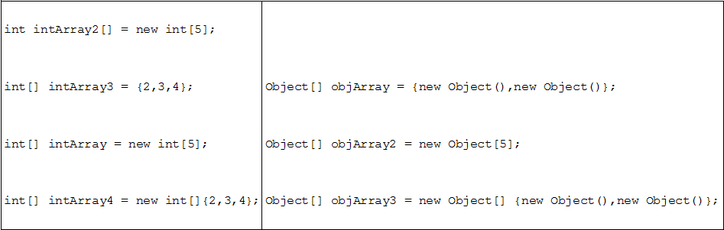
数组
方括号可以写在变量或者类型之后
声明数组
基本数据类型数组 引用数据类型数组
声明数组的三种方式
只有这种方式可以声明数组长度

Slide 33
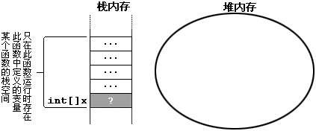
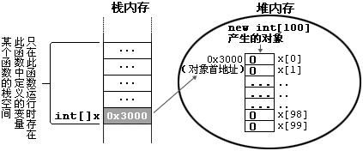
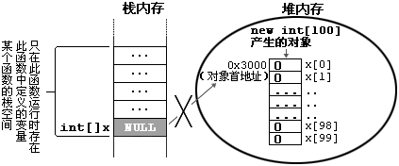
数组在内存中变化情况
int[] x;
x = new int[100];
x=null;

Slide 34


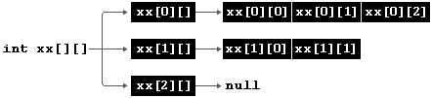
多维数组
如何理解多维数组，类似我们的棋盘。
java 中并没有真正的多维数组，只有数组的数组， Java中多维数组不一定是规则矩阵形式。
定义一个多维数组
  int[][] xx;
  xx=new int[3][];
  xx[0]=new int[3];
  xx[1]=new int[2];

Slide 35
2.5.1 Arrays(cont.)
Declaring
声明一个存储基本类型数据的数组：
  int[] ages;
      ages: int[ ]类型的对象(变量)
      数组元素的类型是int类型
The variables ages is reference variable and its value is initially null.
machunyan
西北工业大学软件与微电子学院

Slide 36
2.5.1 Arrays(cont.)
Declaring(cont.)
声明一个用来存储对象的数组
  String[] names;
      names: String[ ]类型的对象 (变量)
      数组元素的类型是 String类型的
The variable names is reference variable and its value are initially null.
machunyan
西北工业大学软件与微电子学院

Slide 37
2.5.1 Arrays(cont.)
Declaring(cont.)
With an Array,you declare it to hold items(objects references or simple data types) of a certain type-e.g.
  无论所使用的数组类型为何，数组存储的都必须是同一种类型。
  无论所使用的数组类型为何，数组名称本身实际上是个reference，指向堆内的某个对象。
java编程语言不允许声明时指定一个数组的大小。
machunyan
西北工业大学软件与微电子学院

Slide 38
2.5.1 Arrays(cont.)
Declaring(cont.)
Java arrays are objects,they must be instantiated using the new operator;
  int[ ] x = new int[20]
当数组对象被创建的时候，Java保证该数组的内容一定会被初始化。
    int[] ages = new int[5];
    String[] names = new String[3];
Five zeroes
Three null values
machunyan
西北工业大学软件与微电子学院

Slide 39
2.5.1 Arrays(cont.)
Declaring(cont.)
The array declaration can include an initializer, a comma-separated list of initial element values within braces.
  int[] ages = {21, 19, 35, 27, 55};
  String[] names = {"Bob", "Achebe", null};
  String[] names = new String[ ] {"Bob", "Achebe", null }
  Point2D[] points = new Point2D[]{new Point2D(1,1),new Point2D(2,3)}
machunyan
西北工业大学软件与微电子学院

Slide 40
2.5.1 Arrays(cont.)
Using Arrays
An array object contains a public instance variable called length, which indicates the number of elements in the array.
  int[] ages = new int[5];
  for(int index = 0; index < ages.length; index++){
  int x = ages[index];
  …
  }
  for(int x:ages){
  ...
  }
ArraySizeBasic.java ArraySizeObject.java
machunyan
西北工业大学软件与微电子学院

Slide 41
2.5.1 Arrays(cont.)
Using Arrays(cont.)
The length of an array simply represents the total capacity of the array in terms of the number of items that can hold;
对数组元素的操作
  排序：Arrays.sort( …),
  复制：System.arrayCopy(…)
machunyan
西北工业大学软件与微电子学院

Slide 42
2.5.3 Implementing the Collections of the Library System
Library System Collection Classes
  librarySystem.png
    一对多、多对多关联关系的实现：容器
The following classes use collections:
  Catalog.java
  BorrowedItems.java
  BorrowerDatabase.java
machunyan
西北工业大学软件与微电子学院

